Slide 1
Csepeli György
Útkeresés az értékek világában

Slide 2
Isten halála
„Hová lett Isten? Mi öltük meg őt-ti és én. Mindannyian gyilkosai vagyunk. De hát hogyan cselekedtük ezt? Hogy voltunk képesek kiinni a tengert? Ki adta nekünk a szivacsot, hogy az egész horizontot eltöröljük vele. Mit tettünk, amikor eloldoztuk a Földet Napjától? Merre mozog most? Merre mozgunk? Egyre távolabb valamennyi Naptól?Nem zuhanunk-e szakadatlan? S vajon hátrafelé, oldalra, mindenfelé? Létezik-e még Fenn és Lenn? Nem az üres tér vár ránk? Nem lett hidegebb? Nem éjszaka közelít-e, s mindinkább éjszaka? Nem kell-e fényes délelőtt lámpásokat gyújtanunk?” (Nietzsche: Vidám tudomány)

Slide 3
A Sátán feltámadása
Fenntarthatatlan „fejlődés”
Klímaváltozás
Migráció (kórokozók és emberek)
Állami és vallási terrorizmus
Tömegek lázadása (social media, elitek hitelvesztése, demokrácia halála)
Igazságon túli világ
Egyenlőtlenségek kiéleződése (globális és lokális)
MI elszabadulása (machináció)

Slide 4
Korszakváltás
Változékonyság
Bizonytalanság
Komplexitás
Kétértelműség

Slide 5
Adaptációs zavarok
A komplexusok kioldódása (a család eltűnése, az első 1000 nap tragédiája)
Traumák
Nemi szerepek korlátainak fellazulása
Depresszió, szorongás
Függőségek
Képességeink outsourcingja
„Akárkivé” válás

Slide 6
Az írás a falon
Belsazár lakomája
Emberi kéz ír a palota meszelt falán:
Mene, Mene, Tekel, Ufarszim
Dániel próféta megfejtése: „Megmérettél, és híjával találtattál”
”Ezüst-arany-érc-vas-fa és kőisteneket dicséréd, akik nem látnak, sem nem hallanak, sem nem értenek, Istent pedig, akiknek kezében van a te lelked és előtte minden te utad, de nem dicsőítetten. „
Belsazart még az éjjel megölték

Slide 7
Liminalitás (Vitor Turner)
Az adottnak, magától értetődőnek vett rend kereteinek felbomlása és beindul egy romboló-teremtő folyamat, háborúk,válságok, kiéleződő konfliktusok
„Communitás” – alkotó szellemű, új formákat, új megoldásokat kereső közösség kialakulása
Reflexivitás, spiritualitás, a megértés vágya

Slide 8
Az átmenet irányai
Növekedés Fenntartható fejlődés
Önzés Közösségiség-szolidaritás
Tudás Hit
Szabadság Egyenlőség
Verseny/Harc Együttműködés
Ellenőrzés Privacy
Partikularizmus Univerzalizmus
Carpe diem Az utódok jóléte
Zárt gondolkodás Kritikai gondolkodás
Erős kötések Gyenge kötések

Slide 9
Értékek ébresztése
Szabadság (az értékválasztás eszköze)
Igazságosság
Szolidaritás
Egyenlőség
Boldogság
Szépség

Slide 10
Értéktagadás
Elnyomás
Igazságtalanság
Egyéni és kollektív önzés
Kasztosodás
Szomorúság
Rútság

Slide 11
Érték atrófia
A XX. század botrányai
Holokauszt, Gulag, Hiroshima
Planetáris idiotizmus (hatalom a hatalomért)
Anómia, barbarizmus
Kábitószer, alkoholizmus
Underclass (belülről és kívülről épített gettófalak)

Slide 12
A rossz hírbe került ember
„Ember embernek farkasa”
„Az ember sárkányfog vetemény”
„Mindenki harca mindenki ellen”
Golding regénye: A legyek ura (gyilkos, törzsies, önpusztító indulatok, irracionalizmus)
A valódi történet: kooperáció, szolidaritás, sikeres megmenekülés (R. Bregman)

Slide 13
Új realizmus
A neandervölgyi ember: erőszakos, erős, okos
Homo sapiens: kevésbé erőszakos, gyenge, kevésbé okos
A túlélés záloga: kooperáció, kölcsönös függés, parokiális altruizmus
Ingroup szolidaritás- Outgroup ellenségeskedés
A szolidaritás táguló körei

Slide 14
Összekapcsolatság
Megelőlegezett kooperativitás
A gyenge kapcsolatok ereje
A bizalom
Légy igazságos (ne akard a másét!)
Adj, segíts!

Slide 15
Kooperatív kommunikáció (Grice)
Mennyiség: ne mondj se többet, se kevesebbet a kelleténél!
Minőség: ne mondj olyat, amiről tudod, hogy nem igaz!
Viszony: Légy releváns, ami nem illik oda, arról ne beszélj!
Modor: Légy érthető, kerüld a kétértelmű, homályos kifejezéseket

Slide 16
A közös haszon keresése
A maximális közös haszon előnye a maximális saját haszonnal szemben
Ne törődj azzal, ha a másik jobban jár mint te, ha te is jól jársz
Bizalmatlanság: közös veszteség (Fegyenc dilemmája)

Slide 17
Empátia és szimpátia
"De ki a felebarátom?"
Válaszul Jézus ezt mondta neki: "Egy ember ment le Jeruzsálemből Jerikóba, és rablók kezébe esett, akik kifosztották, meg is verték, azután félholtan otthagyva elmentek. Történetesen egy pap ment azon az úton, de amikor meglátta, elkerülte.
Hasonlóképpen egy lévita is odaért arra a helyre, és amikor meglátta, ő is elkerülte. Egy úton lévő szamaritánus pedig, amikor odaért hozzá és meglátta, megszánta, odament, olajat és bort öntött sebeire, és bekötötte azokat. Aztán feltette őt a saját állatára, elvitte egy fogadóba, és ápolta.
Másnap elővett két dénárt, odaadta a fogadósnak, és azt mondta neki: Viselj rá gondot, és ha valamit még ráköltesz, amikor visszatérek, megadom neked.
Mit gondolsz, e három közül ki volt a felebarátja a rablók kezébe esett embernek?"
Ő így felelt: "Az, aki irgalmas volt hozzá." Jézus erre ezt mondta neki: "Menj el, te is hasonlóképpen cselekedj.„ (Lk. 30-37)

Slide 18
Új episztemológia
„Ez van” helyett: „Ez lehet”
Ne hidd, hogy mindent tudsz
Kérdezz!
Kerüld a médiát!
Tiszta forrásból meríts!!
Olvass, tanulj, taníts!
Légy „prosumer”!
Crowdsourcing (közös tudás)
Kételkedj! Ellenőrizz!
Légy körültekintő! /Mindfulness)

Slide 19
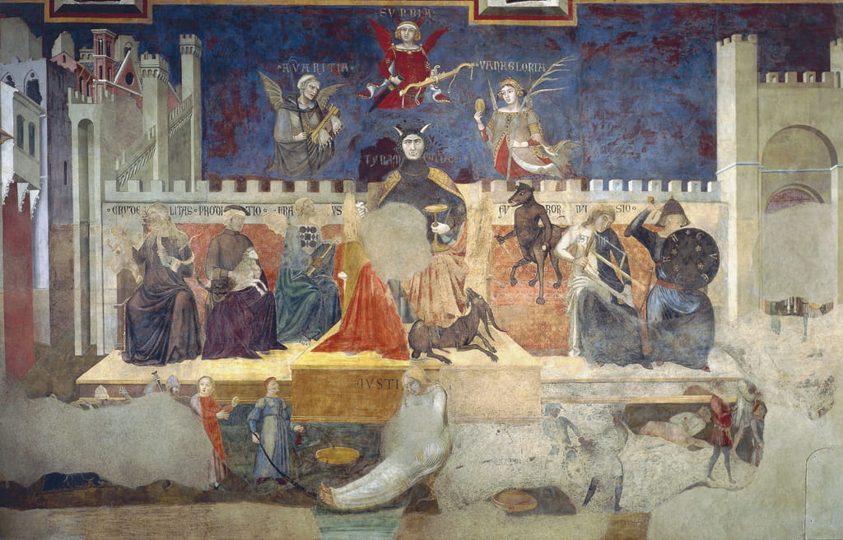
Rossz kormányzás

Slide 20
Rossz kormányzás
Justitia a legfőbb zsarnok, Tyramnides lábai előtt hever
Anti-erények: kegyetlenség, árulás, csalás, lopás, megosztás, háború, félelem
Az igazságosság megkötözve, nincs, ki szem előtt tartaná a közjót.
( Ambrogio Lorenzetti 1337-39 között festett freskója a Palazzo Publico Béke termében)

Slide 21
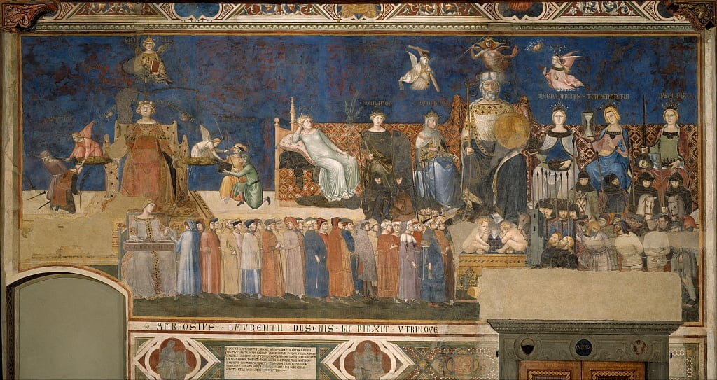
Jó kormányzás

Slide 22
A jó kormányzás
Bölcsesség
Igazságosság (osztó és fosztó)
Egyetértés (concordia)
Közjó
Isteni erények (hit, szeretet, remény)
Négy sarkalatos erény (bátorság, tisztesség, mértékletesség, igazság)
Béke

Slide 23
Reziliencia
„Merj tudni!” helyett „Merj élni!”
Autonómia, privacy, ellenállás, rejtőzés, a titokhoz való jog
Az élet értelme
A hit
Önismeret
Hiányzó hősök
A képzelet felszabadítása
Az igazság el nem rejtettsége
Kreativitás, kérdezés
A művészet ereje

Slide 24
A hegyen épült város
A bennünk lévő világosság
A Föld közös birtokunk
Szövetség a jövővel
Szembeszállni az önzés kultúrájával
A jóság fertőzése
„Aki hallgatja szavamat, és tettekre is váltja, az okos emberhez hasonlít, aki sziklára építette házát. Szakadt a zápor, ömlött az ár, süvített a szép, és nekizúdult a háznak, de nem dőlt össze, mert szikla volt az alapja. Aki hallgatja ugyan tanításomat, de nem váltja tettekre, a balga emberhez hasonlít, aki házát homokra építette. Szakadt a zápor, ömlött az ár, süvített a szél, és nekizúdult a háznak. Az összedőlt és romhalmazzá vált” (Mt. 7, 24-29)
Sziklára vagy homokra építkezzünk? A választás rajtunk múlik.

